Slide 1
Suite du Chapitre 4 Etude des circuits monophasés en régime sinusoïdal
9. Association des impédances:
9.1 Association en série:
9.1.1 Définition:
Supposant qu’il y’a deux impédances connectées en série et traversées par le même courant, les tensions s’additionnent.
Figure.4.5. Deux impédances connectées en série.
Le résultat suivant ce généralise pour le cas de N impédance connectées en série:

Slide 2
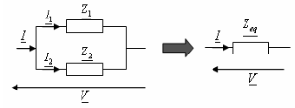
9.1.2 Pont diviseur de tension:
Le diviseur de tension est un montage électronique simple qui permet de diviser une tension V en tension Vk lorsqu’il y’a des impédances connectées en série Zk. Ce théorème est utilisé pour calculer les tensions aux bornes des impédances connectées en série.
Le résultat suivant ce généralise pour le cas de N impédance connectées en série:
9.2 Association en parallèle:
9.2.1 Association en parallèle:
Supposant deux impédances connectées en parallèle, la tension est identique pour les deux et les courants s’additionnent.
Figure.4.6. Deux impédances connectées en parallèle.

Slide 3
Le résultat suivant ce généralise pour le cas de N impédance connectées en parallèle:
9.2.2 Pont diviseur de courant:
Le diviseur de tension est un montage électronique simple qui permet de diviser le courant d’entée I en courant Ik lorsqu’il y’a des impédances connectées en parallèle Zk. Ce théorème est utilisé pour calculer les courants traversant les impédances connectées en parallèle.
L’approche de du diviseur de courant est très importante. On peut énoncer le résultat ainsi :
«Lorsque deux impédances sont montées en dérivation, l’intensité du courant qui passe dans une impédance est égale au produit de l’autre impédance par l’intensité du courant principal divisé par la somme des deux impédances »
Le résultat suivant ce généralise pour le cas de N impédance connectées en parallèle:

Slide 4
9.3 Exemple:
Nous allons maintenant étudier l’association de dipôles de nature différente en utilisant les impédances complexes.
9.3.1 Cas d’un condensateur réel :
On assimile un condensateur réel à un conducteur ohmique de résistance R en série avec un condensateur parfait de capacité C.
Figure.4.7. Deux impédances résistive et capacitive connectées en série.
Les équations qu’on peut écrire:
Le module est l’argument de Zeq sont calculés comme suit:

Slide 5
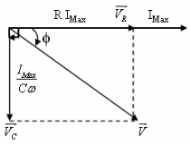
Diagramme de Fresnel :
Figure.4.8. Diagramme de Fresnel de deux impédances résistive et capacitive connectées en série.
9.3.2 Cas d’une bobine réelle :
On assimile une bobine réelle à un conducteur ohmique de résistance R en série avec une bobine parfaite d’inductance L.
Figure.4.9. Deux impédances résistive et inductance connectées en série.
Les équations qu’on peut écrire:

Slide 6
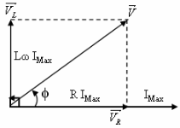
Le module est l’argument de Zeq sont calculés comme suit:
Diagramme de Fresnel :
Figure.4.10. Diagramme de Fresnel de deux impédances résistive et inductive connectées en série.
9.3.3 Etude d’un circuit RLC :
Soit l’association des trois dipôles de base en série qui sont respectivement une résistance R, une inductance L et un condensateur C. Le même courant traverse les trois dipôles i(t). Et la tension totale est v(t).
Figure.4.11. Trois impédances résistive et inductance et capacitive connectées en série.

Slide 7
L’équation précédente peut être écrite avec les termes complexes et en fonction du courant instantané i(t) et de la tensions v(t):
L’impédance équivalente:
Le module et l’argument de Zeq :
Si la phase , donc : L’impédance Zeq a un comportement purement résistif.
Si la phase , donc : L’impédance Zeq a un comportement purement inductif.

Slide 8
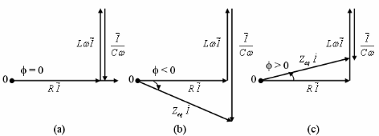
Si la phase , donc : L’impédance Zeq a un comportement purement capacitif.
La représentation de Fresnel du circuit RLC série : Zeq est : (a) résistive, (b) inductive ou (c) capacitive.
Figure.4.11. Diagramme de Fresnel du circuit RLC dans les trois cas existants: résistif, capacitif et inductif.

